Slide 1
Outils pour l’ingénierie
Ressource R420
Introduction à l’IA

Slide 2
Notion de fonction

Slide 3
Définition
Une fonction est une opération mathématique qui lie deux ensembles
Exemple :
Exemple :

Slide 4
Définition
Exemple
Exemple :
Exemple :

Slide 5
Définition
Exemple :
Exemple :
Exemple :

Slide 6
Définition
Exemple :
Exemple :

Slide 7
Définition
f est la fonction (ou application)
E est le domaine de départ
F est le domaine d’arrivée
e est la variable de départ
f(e) est l’image de e par la fonction f
L’expression de f peut être une expression explicite : arithmétique, algorithmique, intégrale, limite, … ou implicite e→ f(e), tel que f²(e)=e

Slide 8
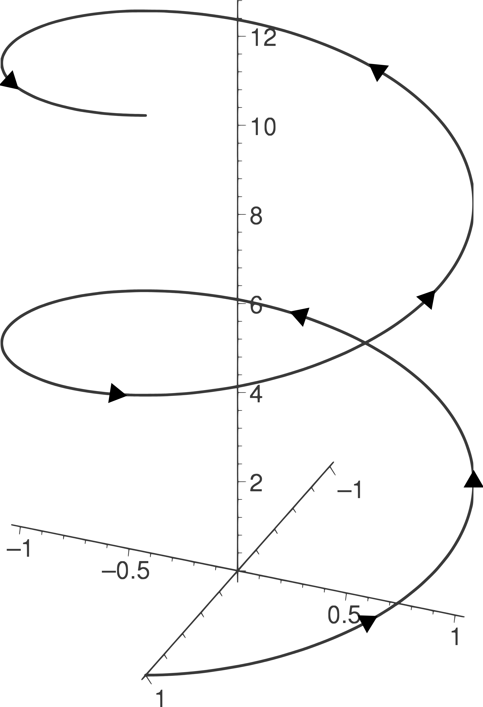
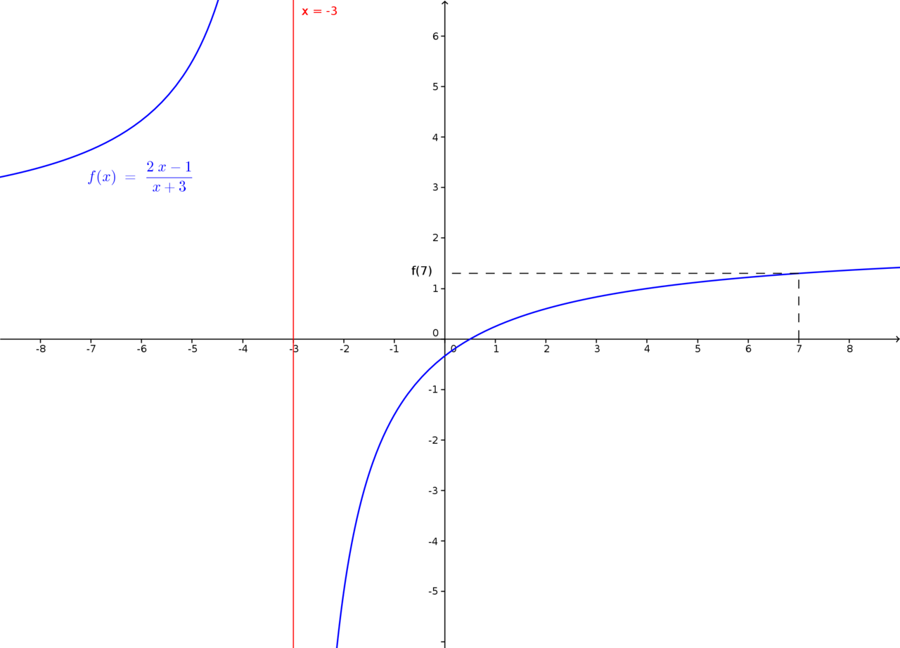
Définition
La courbe (f(x),x) est appelé graphe de f

Slide 9
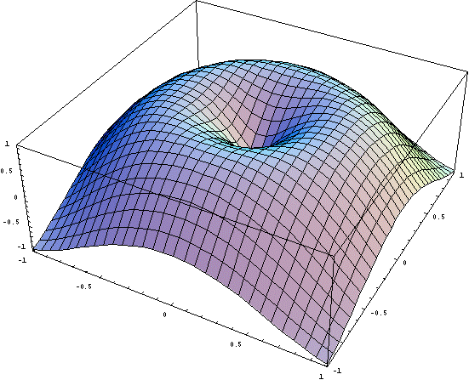
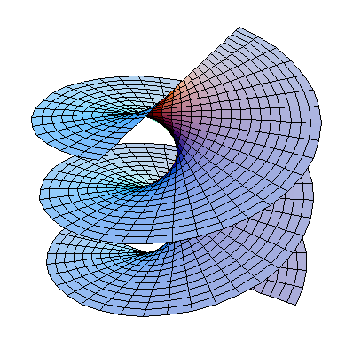
Définition

Slide 10
Notion de dérivée

Slide 11
La dérivée
On définit la dérivée par :
C’est donc la pente de la tangente à la courbe

Slide 12
La dérivée
La définition perdure pour chaque dimension de f
C’est donc un vecteur qui indique la tangente à la courbe

Slide 13
La dérivée
On définit la dérivée partielle par rapport à la variable xk :
C’est donc la pente de la surface selon l’axe des xk

Slide 14
La dérivée
Exemple
et

Slide 15
Notion de gradient

Slide 16
Le gradient
On définit le gradient de f :
C’est un vecteur qui indique la plus forte pente de la surface (f(x),x)
Parfois noté :

Slide 17
Notion de fonction paramétrique

Slide 18
Fonction paramétrique
f est une fonction paramétrique
E est le domaine de départ
P est le domaine des paramètres
F est le domaine d’arrivée
e est la variable de départ
p est la variable paramétrique
f(e,p) est l’image de e par la fonction f pour le jeu de paramètre p. On notera f(e) en sous entendant le jeu p
On étudie/utilise f pour un jeu de paramètre fixé

Slide 19
Fonction paramétrique
Exemple :
Cette fonction représente une droite dans le plan, a est le coefficient directeur et b est l’ordonnée à l’origine.
On peut calculer la dérivée :
Du coup on a formule générale de la valeur de la dérivée

Slide 20
FIN
(C) Philippe PUJAS 2023-2024
Cette création est mise à disposition selon le Contrat Paternité-Pas d'Utilisation Commerciale-Partage des Conditions Initiales à l'Identique 2.0 France disponible en ligne http://creativecommons.org/licenses/by-nc-sa/2.0/fr/ ou par courrier postal à Creative Commons, 171 Second Street, Suite 300, San Francisco, California 94105, USA.

